Slide 1
Kmitočty v prvním leteckém pásmu a novela ZCL (drony)
Seminář všeobecného letectví 2021
Odbor civilního letectví
tereza.topkova@mdcr.cz; tomas.pustina@mdcr.cz

Slide 2
Obsah prezentace – část 1.
Kmitočty v prvním leteckém pásmu
Navýšení počtu kmitočtů pro kluzáky
Monitoring kmitočtů pro kluzáky
Výsledky monitorování kmitočtů všeobecného letectví
Letecké soutěže
Nové kmitočty pro všeobecné letectví
Informace o UAT v ČR
Nová pravidla EU pro drony – novela zákona o CL

Slide 3
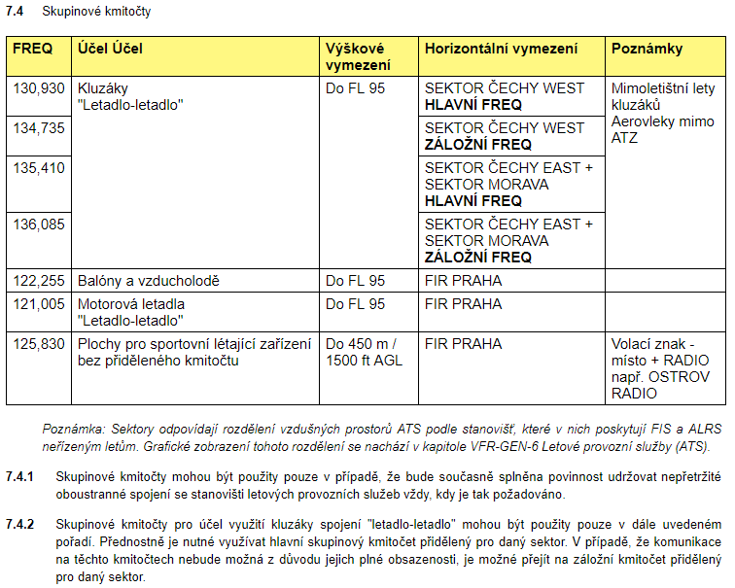
Kmitočty v prvním leteckém pásmu
Navýšení počtu kmitočtů pro kluzáky
VFR příručka VFR-ENR-7.4 Skupinové kmitočty + 3 nové A-A kmitočty
Změna odražena také v AIP ČR ENR 1.2.5 Skupinové frekvence
Zdroj: https://aim.rlp.cz/

Slide 4
Kmitočty v prvním leteckém pásmu
Navýšení počtu kmitočtů pro kluzáky
Od 16. července 2020 byl navýšen počet kmitočtů pro komunikaci A-A kluzáků z jednoho na čtyři
Kmitočty byly rozděleny na hlavní a záložní a podle sektorů Čechy West a Čechy East + Morava
Z monitorování kmitočtů ČTÚ vyplynulo, že jsou nová pravidla dodržována a kmitočty využívány
v dnech nejvyššího zatížení okolo 30%
pokud je hlavní kmitočet obsazen, používá se záložní

Slide 5
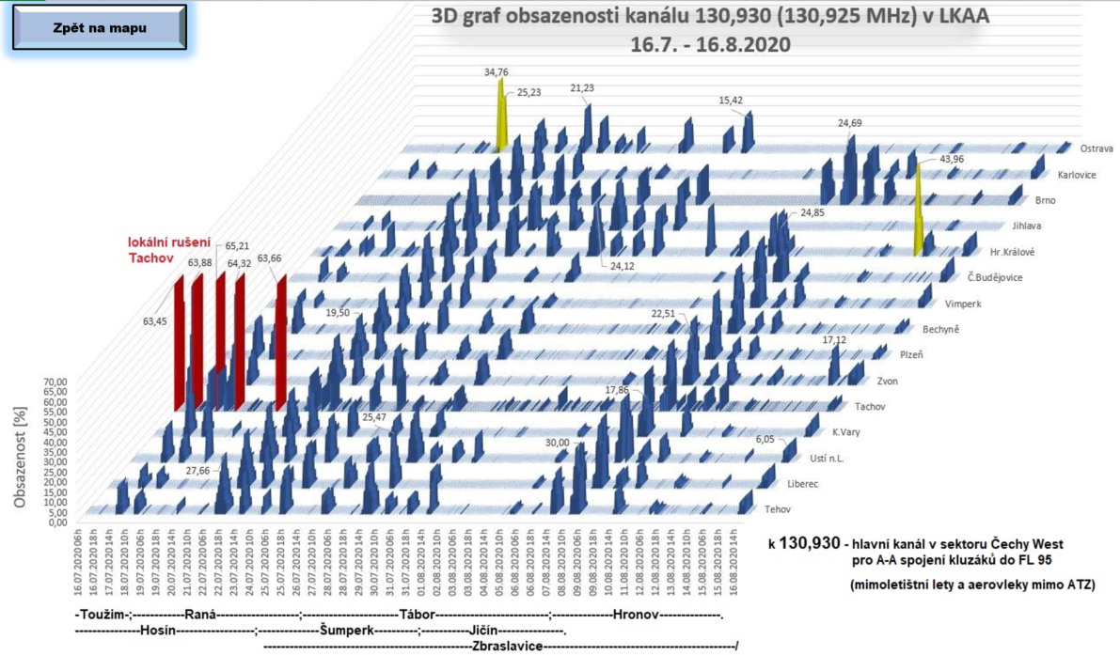
Kmitočty v prvním leteckém pásmu
Monitoring kmitočtů pro kluzáky
Ukázka výsledku monitorování kmitočtového kanálu 130.930
Zdroj: ČTÚ

Slide 6
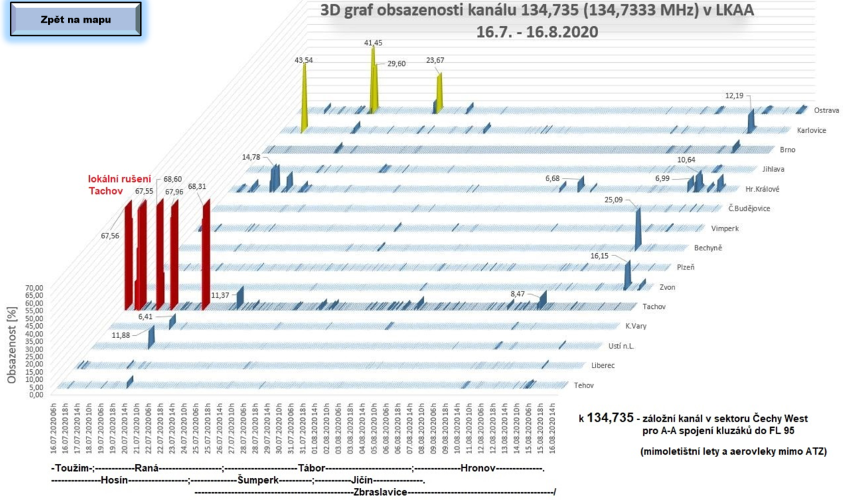
Kmitočty v prvním leteckém pásmu
Monitoring kmitočtů pro kluzáky
Ukázka výsledku monitorování kmitočtového kanálu 134.735
Zdroj: ČTÚ

Slide 7
Kmitočty v prvním leteckém pásmu
Výsledky monitorování kmitočtů všeobecného letectví
Monitoring v letošním roce ukázal několik krátkodobých neoprávněných vysílání na leteckých kmitočtových kanálech
A-A komunikace kluzáků
Děkujeme všem uživatelům vzdušného prostoru za dodržování pravidel pro využívání kmitočtů v prvním leteckém pásmu
V případě Vašich podnětů na zlepšení situace v oblasti komunikace kontaktujte MD-OCL

Slide 8
Kmitočty v prvním leteckém pásmu
Letecké soutěže
V případě potřeby většího množství kmitočtů pro pořádání leteckých soutěží prosím zašlete žádost na MD-OCL s následujícími informacemi:
Místo konání soutěže a souřadnice WGS84 umístění VHF antény
Požadovaný termín
Počet požadovaných kmitočtů
Typ komunikace (A-A, A-G)
Požadovaná oblast krytí – horizontálně [NM]/ vertikálně [ft]

Slide 9
Kmitočty v prvním leteckém pásmu
Nové kmitočty pro všeobecné letectví
Změny kmitočtů na letištích v ČR z důvodu rušení s jinými letišti
Letiště Česká Lípa – LKCE 122.140
Dříve 123.590 - sdílený kanál s letišti Podhořany (stejná vzletová a přistávací dráha) a Plasy
Letiště Cheb – LKCB 120.610*
Dříve 122.205 – sdílený kanál s letišti Roudnice (kritická situace při pokynu k vypnutí kluzáku) a Chotěboř
V současné době koordinace kmitočtu také pro letiště Chotěboř (LKCT)
*MD-OCL se omlouvá za uvedení chybného kmitočtového kanálu v předchozí verzi prezentace

Slide 10
Kmitočty v prvním leteckém pásmu
Nové kmitočty pro všeobecné letectví
Letiště Přibyslav – LKPI 125.610
Dříve 123.610 – sdílený kanál s letišti Mladá Boleslav (riziko záměny volacího znaku) a Staňkov
Pokud by se Vás týkala podobná situace zašlete prosím žádost o přidělení nového kanálu se zdůvodněním na MD-OCL

Slide 11
Informace o UAT v ČR
Meteorologické informace
Společnost Garmin provozuje testovací stanice pro vysílání FIS-B informací
Technologie UAT (Universal Access Transceiver) používaná v USA
Provozní kmitočet 978 MHz
Neověřené meteorologické informace
Vysílání na stanovištích v Brně a Pardubicích
Zkušební provoz do konce roku 2021
Zdroj: AFM-MANIF

Slide 12
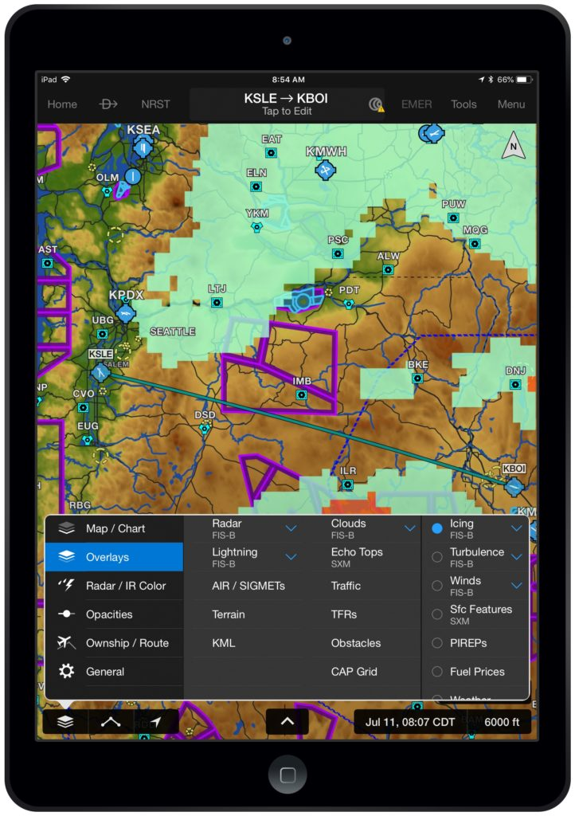
Informace o UAT v ČR
Zařízení schopná přijímat FIS-B
ADS-B IN schopné přijímat FIS-B
Garmin GDL 39(R)
Garmin GDL 50(R)
Garmin GTX 345(R)
Garmin GDL 88
Stratus 2s
Stratux
Sagetech Clarity
ForeFlight (uAvionix) Scout
iLevil 3 SW
Dynon SkyView Dual Band ADS-B receiver
Dual XGPS170D Dual Band ADS-B receiver
Dual XGPS190 Dual Band ADS-B receiver
FlightBox Dual Band ADS-B receiver
Aplikace zobrazení FIS-B na iOS a Android Apps tabletech či mobilních telefonech
Garmin Pilot
ForeFlight
Aerovie
Avare
AvNav
DroidEFB
FltPlan Go
FlyQ EFB
iFlyGPS
Naviator
Pilotbrief Optima
TrueMap
WingX Pro
Přenosná zařízení
Garmin aera 660
Garmin aera 795/796
Garmin aera 500/510/550/560
Garmin GPSMAP 695/696
Garmin GPSMAP® 695/696
Garmin G3X series
Zdroj: https://www.garmin.com/

Slide 13
Obsah prezentace – část 2.
Novela zákona o civilním letectví (drony)
Východiska
Změny k 31.12.2020 (EU)
Změny k 1.7.2021 (ZCL)
Změny 2022+
Kategorie dronů, online registrace a testy
Vzdušný prostor – členění
Drony a modeláři

Slide 14
Drony - Nová pravidla EU,
novela zákona č. 49/1997 Sb.
Nová pravidla pro „drony“ v ČR a celé EU
dron = „bezpilotní letadlo/systém“ – zahrnuje zde veškeré (mj.) váhové kategorie, profesionální i rekreační užití, včetně „modelů letadel“
2x nařízení Komise (EU): 2019/947 (provoz) a 2019/945 (technické požadavky)
Použitelné k 31.12.2020 + ale i přechodná období
Novela zákona č. 49/1997 Sb., o civilním letectví
Účinná k 1.7.2021 (plán – aktuálně návrh projednává Vláda ČR)
Implementace pravidel EU + vnitrostátní „nadstavba“
nařízení Komise (EU) k „U-Space“
Ve fázi návrhu EK, účinnost pravděpodobně v 2022

Slide 15
Drony: změny k 31.12.2020
Faktické nahrazení stávající regulace - mj. Doplňku X k L2 + § 52 ZCL
3 nové kategorie provozu
Povinnost registrace provozovatelů (online)
Povinnost (on-line) školení a testů pilotů
Požadavky na technické vlastnosti dronů
Přechodná období – držitelé povolení dle § 52
Přechodná období – nevybavené drony
Výjimka pro organizované modeláře
Možnost provozu napříč státy EU

Slide 16
Drony – další změny k 1.7.2021 (novela zákona)
Procesní pravidla – vymezení/vyhlášení zón pro drony
Sankce, pravomoci Policie ČR
Povinné pojištění odpovědnosti („povinné ručení“)
Mj. pro drony nad 4kg
„e-government“ pro agendu dronů
Plný soulad práva ČR a EU, odstranění rozporů/nejasností

Slide 17
Drony – další změny 2022+
„Digitální mapa“
garantované zobrazení členění vzdušného prostoru relevantního pro drony v ČR
Nařízení k U-Space
služby a infrastruktura pro kontrolu vysoce automatizovaného provozu dronů
Pravidla EU pro „certifikované drony“

Slide 18
Drony: 3 Kategorie provozu
Otevřená
Řada omezení (120m AGL, v dohledu pilota, vzdálenost od lidí/obydlí, vždy max. 25kg)
Podkategorie A1-A3 – vazba na „třídy dronů“ C1-C4, … - mj. s odlišným hmotnostním limitem
Registrace+školení, jinak není třeba povolení ÚCL
Specifická
Žádost + rozbor rizik („SORA“) → povolení ÚCL
Obdoba stávajícího povolení dle § 52 zákona
Nebo splní předem definovaný „standardní scénář“ (od 2022)
Certifikovaná
Požadavky na certifikaci techniky a personálu jako u letadel s posádkou
Zatím chybí komplexní pravidla EASA, otázka dalších několika let

Slide 19
Drony: (online) registrace a testy
Plošná registrace provozovatelů (=vlastníků) téměř všech dronů
Od 250g, pokud kamera, tak i pod 250g
Registruje se osoba, nikoli každý její dron
Označení dronu jedinečným přiděleným číslem provozovatele
Registr zprovozní k 31.12.2020 ÚCL
Zápis možný i jen on-line, zdarma, ověření údajů přes registry MV
On-line školení a testy dálkově řídících pilotů
Otevřená kategorie, podkategorie A1-A3
Doručení potvrzení v pdf, povinnost mít u sebe
Vyšší kategorie vyžadují prezenční formu

Slide 20
Drony: vzdušný prostor - členění
§ 44 zákona o CL zachován prakticky beze změn
Nadále se použije, pokud dopad i na letadla s posádkou
Nové §§ zákona – vytváření prostorů s důsledky (jen) pro drony
Prostory různých typů: zákazy, omezení, podmínky, úlevy, vyhrazení jednomu uživateli, zásahy Policie ČR
Prostor typu „U-Space“ (ne před 2022)
Výjimka – stanoví i podmínku pro letadla s posádkou:
„být elektronicky viděn“ – technické řešení bude upřesněno na úrovni EU
Forma: opatření obecné povahy
Schvaluje ÚCL + MO
Procesní pravidla – projednání, lhůty, publikace
Všechny typy v „digitální mapě“ (2022), pouze některé v LIS/AIP

Slide 21
Drony: modeláři
„Model letadla“ spadá do nové regulace, považován za dron
Výjimky: pouze provoz v rámci již fungujících „modelářských klubů“
Přechodné období 2 roky
Možnost pokračování v provozu dle stávajících pravidel ČR
Možnost hromadné registrace členů na ÚCL prostřednictvím klubu
Do budoucna možnost klubu nově žádat o oprávnění od ÚCL
Návrh pravidel + rozbor rizik
Následně provoz v jeho rámci dle schválených pravidel – přitom možnost odchylek
Dohled klubu nad svými členy
Možnost ÚCL+MO vymezit a publikovat „modelářskou plochu“

Slide 22
Drony: zdroje informací
Web https://letejtezodpovedne.cz/
Viz „desatero“, videa (EASA i v CZ znění)
Web ÚCL
Web EASA v angličtině
Tisková konference MD+ÚCL+ŘLP ČR, s.p. – zřejmě 3.12.2020
Průběžně aktualizováno a doplňováno

